Slide 1
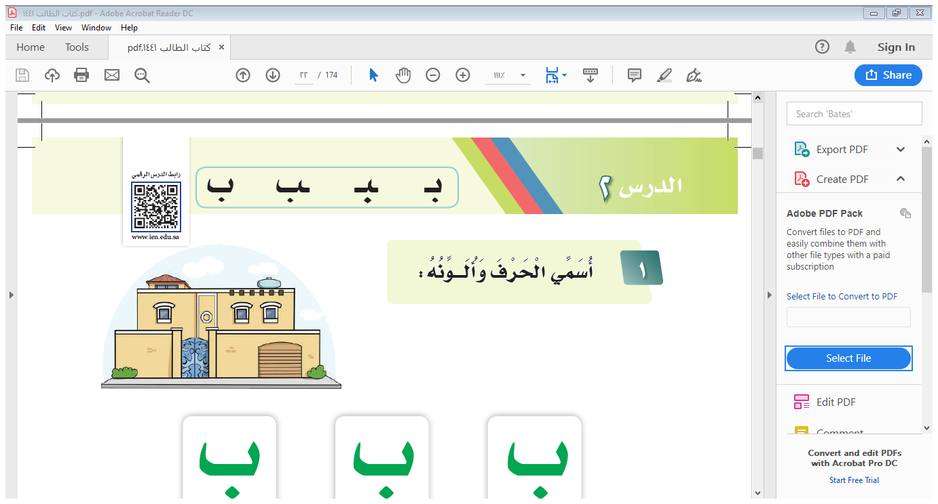


بسم الله الرحمن الرحيم

Slide 2


صباح الخير يا وطني

Slide 3







Slide 4

اليوم :
التاريخ : / / 14 هـ
الوحدة :الأولى
المجال : أسرتي
المكون : أسمي الحرف وألونه
ألاحظ الصور وأتحدث ثم أستمع
المهارة : التحدث والقراءة

Slide 5
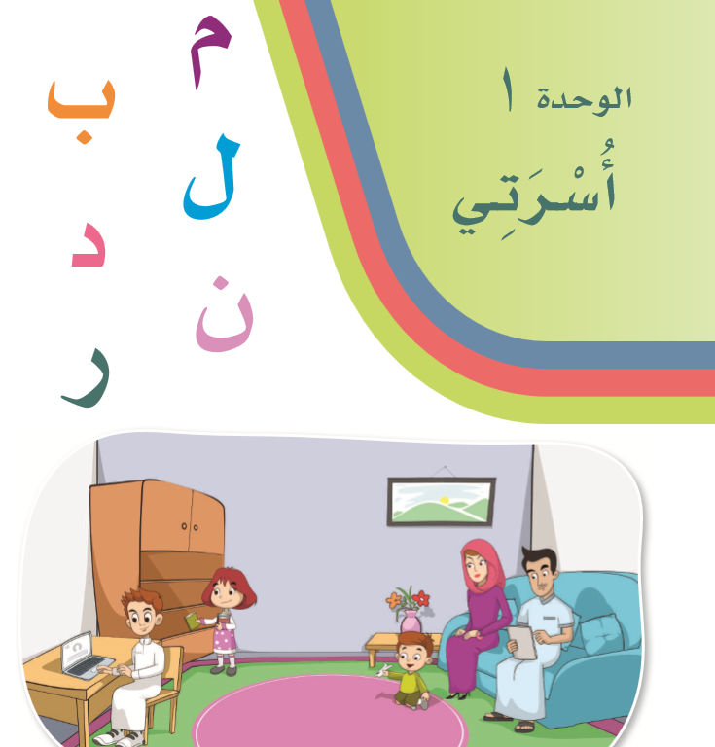
اطرحي على صديقاتك أسئلة حول صور غلاف الوحدة .
سمي الوحدة التي ندرسها
ما مجالها ؟
كم رقمها ؟
ما لونها؟

Slide 6
ن
ل
م
د
ب
ر

Slide 7

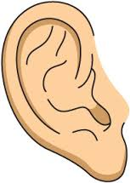


مهارات اللغة العربية
أقرأ
أكتب
أستمع
أتحدث

Slide 8
الأهداف:
تسمي التلميذة الحرف باسمه الهجائي.
تلون التلميذة الحرف باللون المناسب.
تقارن التلميذة بين اسم الحرف واسم الصورة.

Slide 9
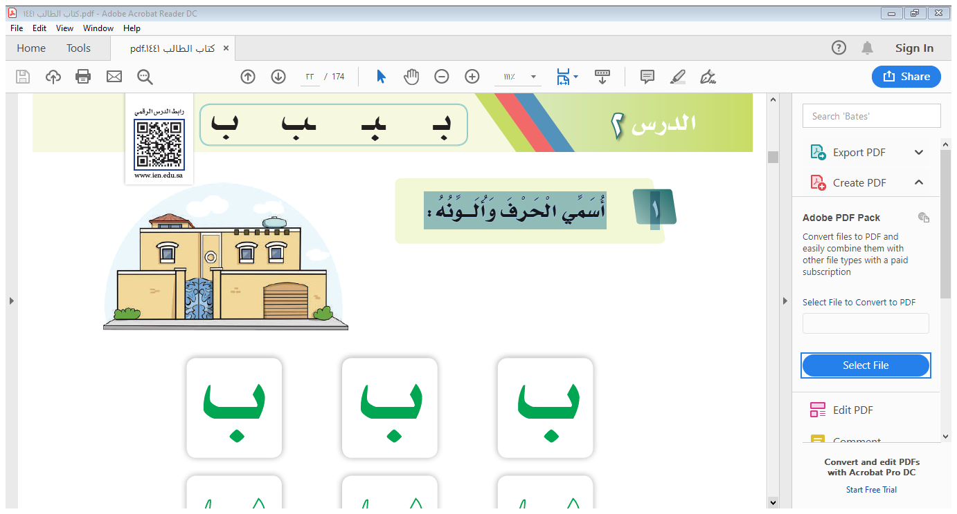
أنشودة مكون أسمي الحرف وألونه
أهلاً أهلاً حرف ..(الباء)..
للدرسِ اسمكَ عنوانًا
نهديك أحلى الألوان
لتزداد جمالا وبيانا

Slide 10

أستمع للقصة ثم أكتشف حرف الباء

Slide 11
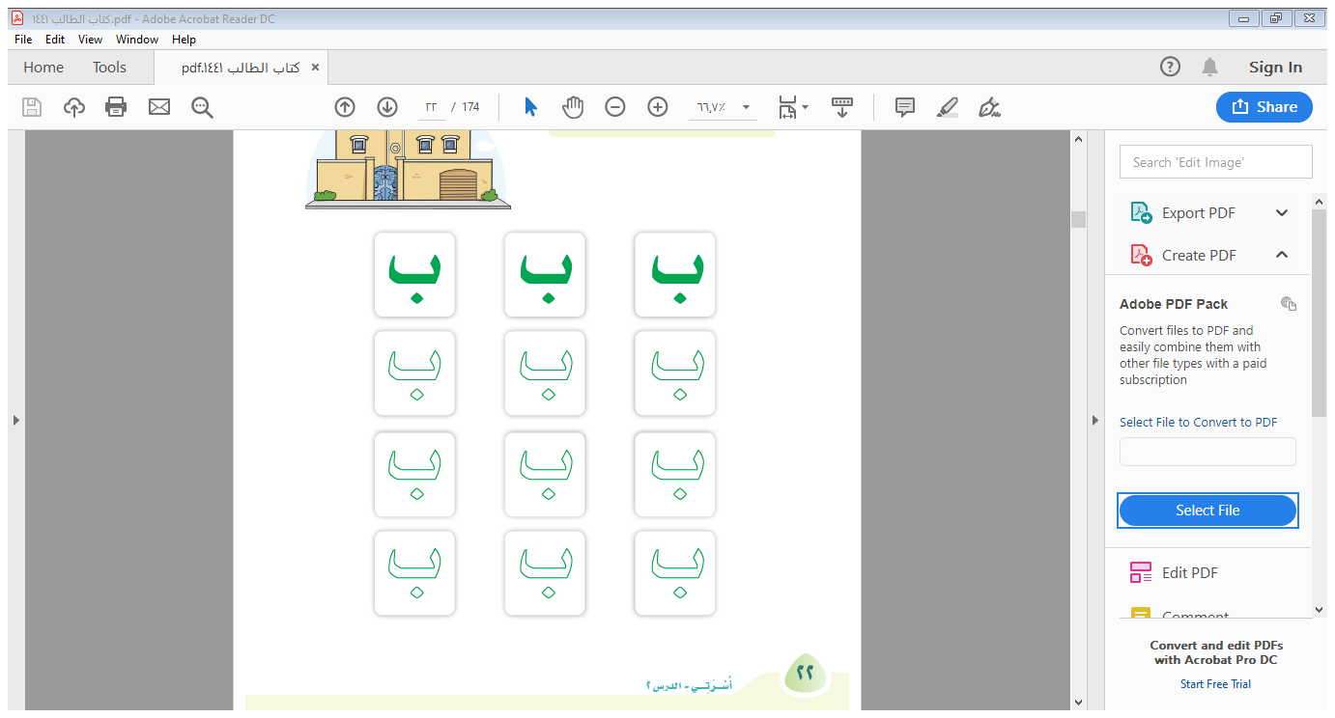
ما اسم الشكل في الصورة ؟
أذكري أسماء تبدأ بحرف الباء ؟
مالون حرف الباء؟

Slide 12



ما هي قوانين التحدث؟

Slide 13
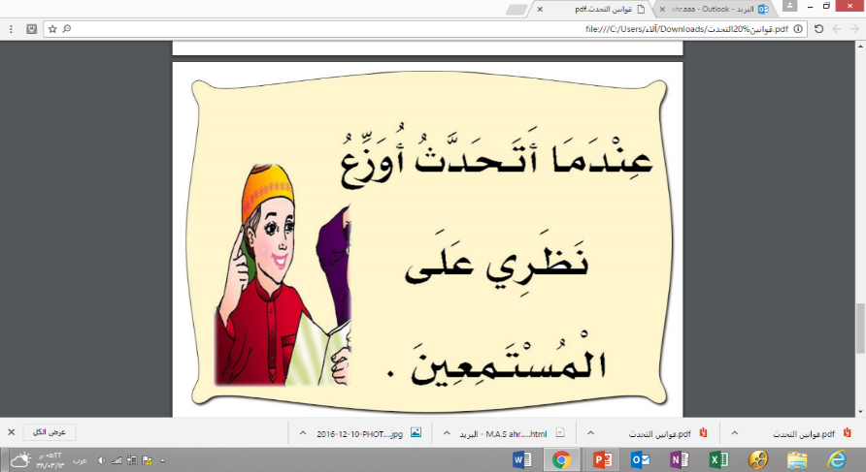
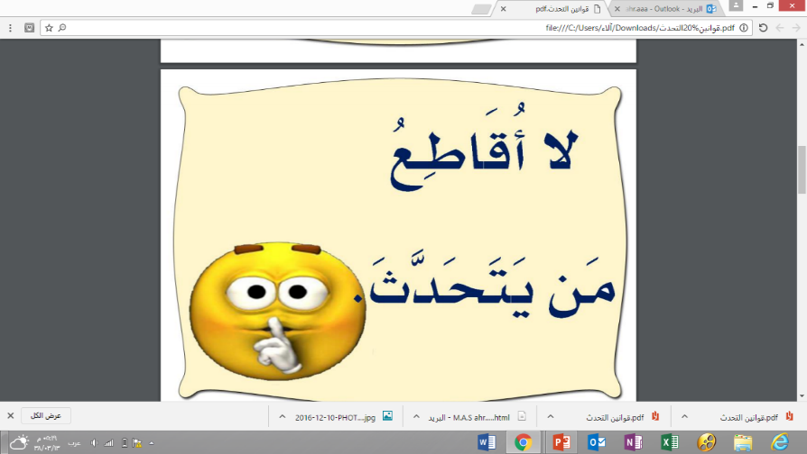
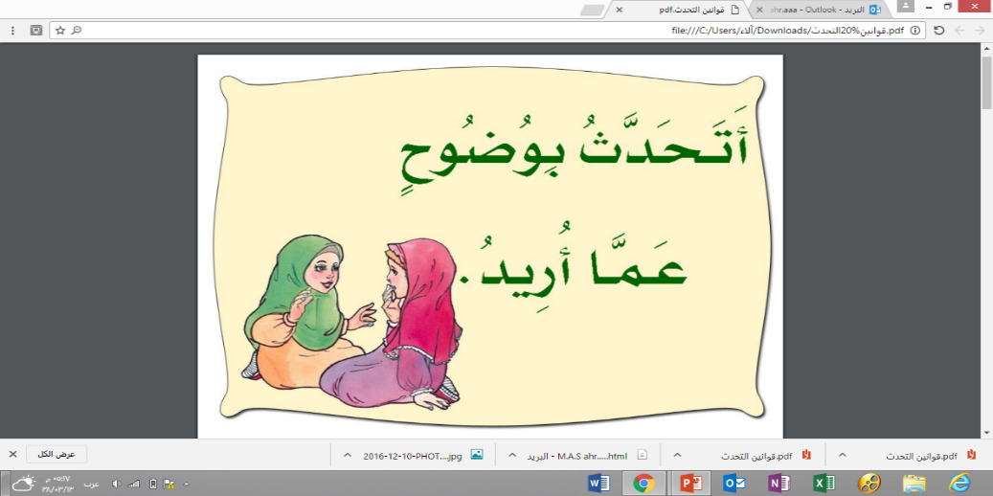
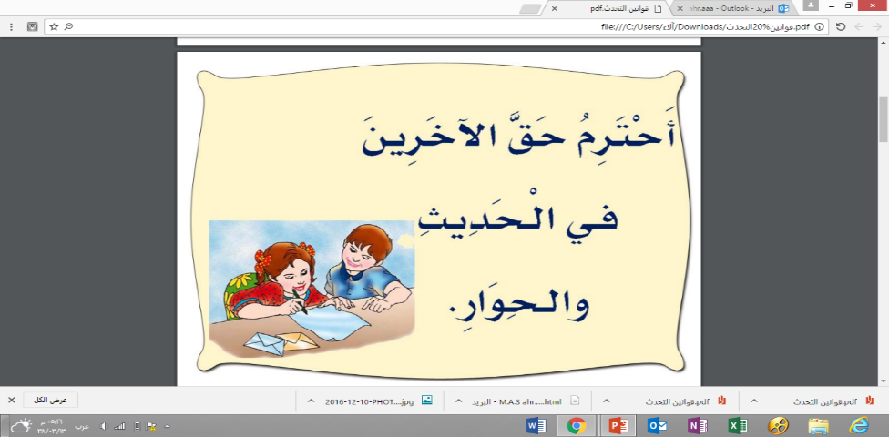
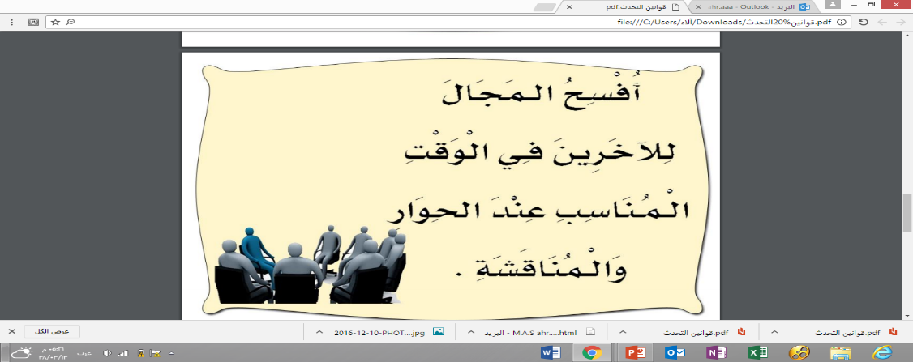
ماهي قوانين التحدث:

Slide 14
الأهداف:
من خلال هذا المكون يتوقع من التلميذ تحقيق الأهداف التالية :
تتحدث التلميذة عن مضمون الصور
تطبق آداب الاستماع أثناء استماعها للنص

Slide 15
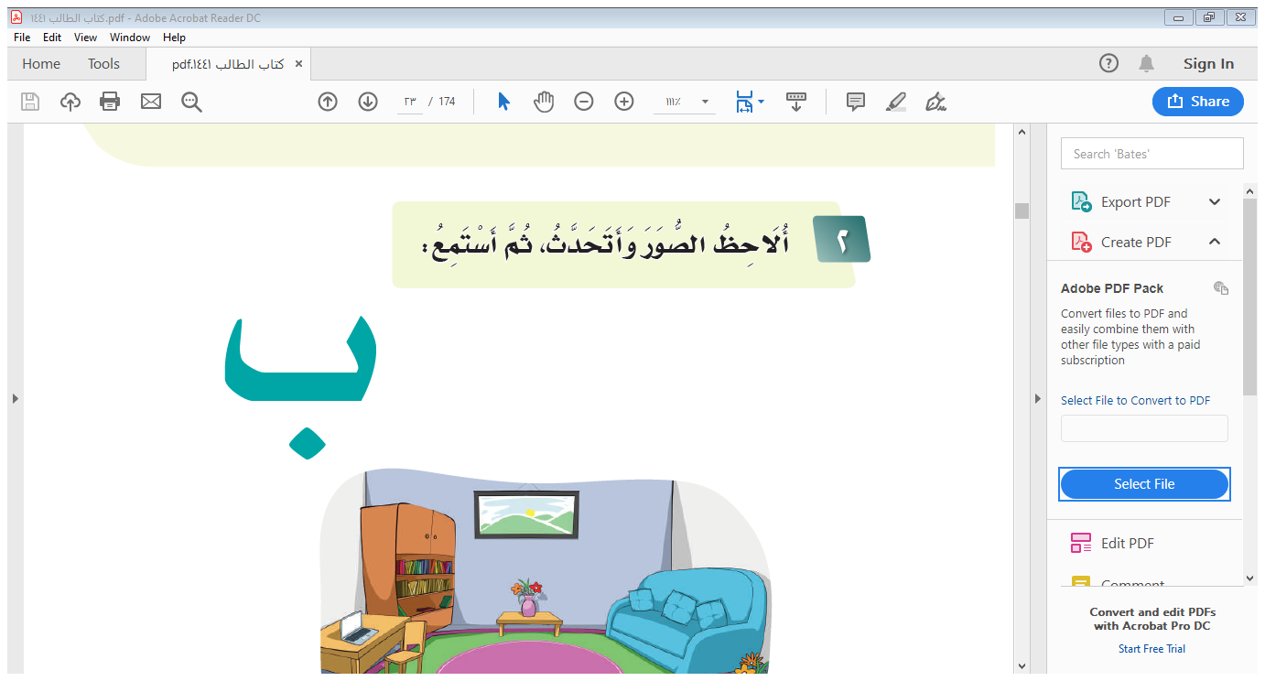

أنشودة ألاحظ الصور وأتحدث ثم أستمع
أشاهد صورًا ما أجملها
وأعبر عنها بالنظر
ألاحظ أصف ما تحمله
وأصغى للنص المنتظر

Slide 16

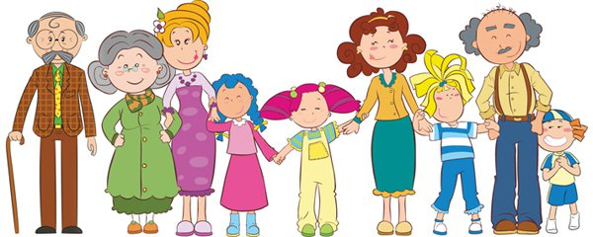


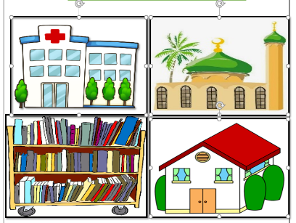
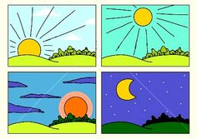

عناصر الصورة
للسؤال عن الأشخاص
للسؤال عن الصوت
للسؤال عن الألوان
للسؤال عن المكان
للسؤال عن الزمن
للسؤال عن العدد

Slide 17






أدوات الاستفهام
متى
ماذا
لماذا
أين
كم
كيف

Slide 18
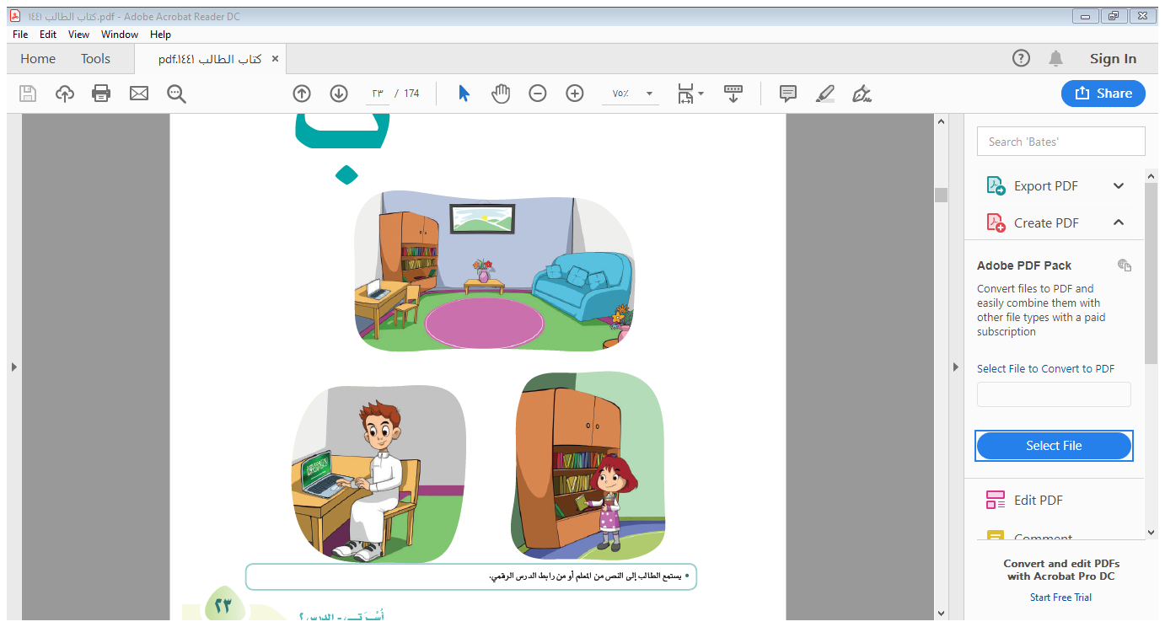
باستخدام عناصر الصورة نطرح أكبر عدد ممكن من الأسئلة المتنوعة والمتعددة

Slide 19
أذكر أسماء الأشخاص في الصورة ؟
ماذا يوجد في منزل فواز ؟
ما اسم اخت فواز؟
مالون علم بلاد فواز؟

Slide 20
الاستماع للنص من الرابط الرقمي

Slide 21

اليوم :
التاريخ : / / 14 هـ
الوحدة :الأولى
المجال : أسرتي
المكون : ألاحظ الصور وأقرأ.
المهارة : التحدث والقراءة

Slide 22
الأهداف:
من خلال هذا المكون يتوقع من التلميذ تحقيق الأهداف التالية :
تقرأ التلميذة النص مقترنا بالصور قراءة تردادية مع المعلمة
تقرأ التلميذة كلمات الدرس المبرزة قراءة بصرية

Slide 23
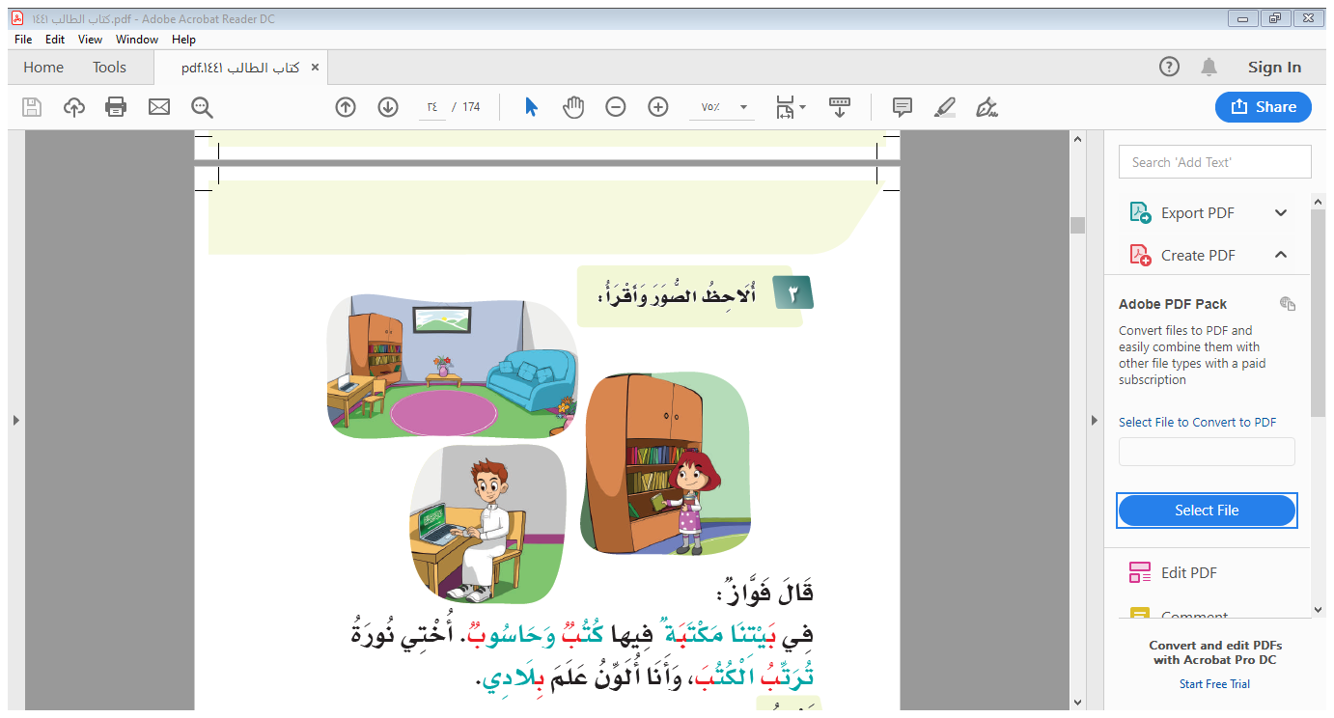

أنشودة مكون ألاحظ الصور وأقرأ
لون ٌعددٌ صوتٌ شخص
صورٌ فيها معنى الدرس
ويليها عبــــاراتٌ تحمل
كلمــــات أقرأها بتأمّل

Slide 24
قَالَ فَوَّاز :
فِي بَيْتِنَا مَكْتَبَةُ ُ فِيها كُتُبُ ُ وَحَاسُوبُ ُ. أُخْتِي نُورَةُ
تُرَتِّبُ الْكُتُبَ، وَ أَنَا أُلَوِّنُ عَلَمَ بِلاَديِ.

Slide 25
أقرأ:
بَيْت
كُتُبٌ
حَاسُوبٌ
مَكْتَبَةٌ
بِلاَديِ

Slide 26



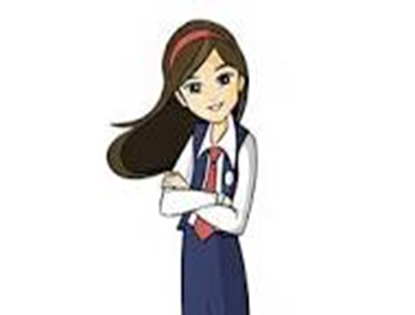
ما هي فوائد القراءة؟

Slide 27

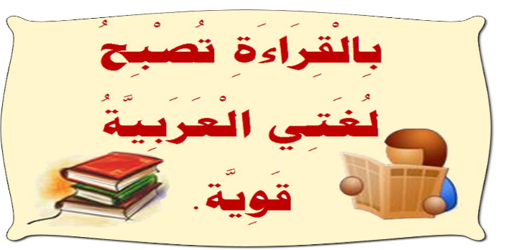
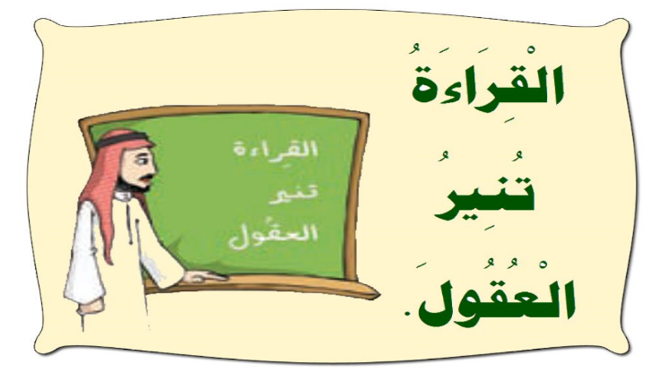



فوائد القراءة؟

Slide 28

الاستراتيجية : الدقيقة الواحدة
المكون : ألاحظ الصور وأقرأ الكلمات
الموضوع : حرف الباء
الوحدة : الاولى
أسلوب التنفيذ : جماعي
الزمن : دقيقة واحدة
الهدف : قراءة الكلمة قراءة صحيحة وربطها بالصورة المناسبة

Slide 29




اليوم : المادة: لغتي
التاريخ : / / 14 هـ الوحدة : الأولى
الموضوع : حرف الباء المكون :ألاحظ الصور وأقرأ
الاستراتيجية : الدقيقة الواحدة الزمن : دقيقة واحدة
الهدف : قراءة الكلمة قراءة صحيحة وربطها بالصورة أسلوب التنفيذ: جماعي
* أصل الصورة بالكلمة المناسبة :
اسم المجموعة : .....................................
أصل الكلمة بالصورة المناسبة :
حَاسُوبٌ
كُتُبٌ
مَكْتَبَةٌ

Slide 30

انتهى الوقت

Slide 31
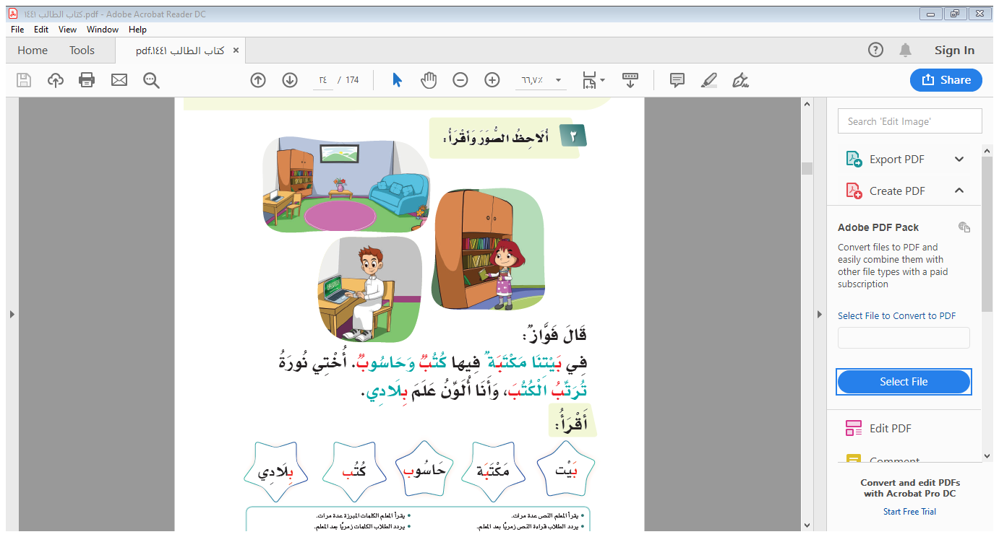
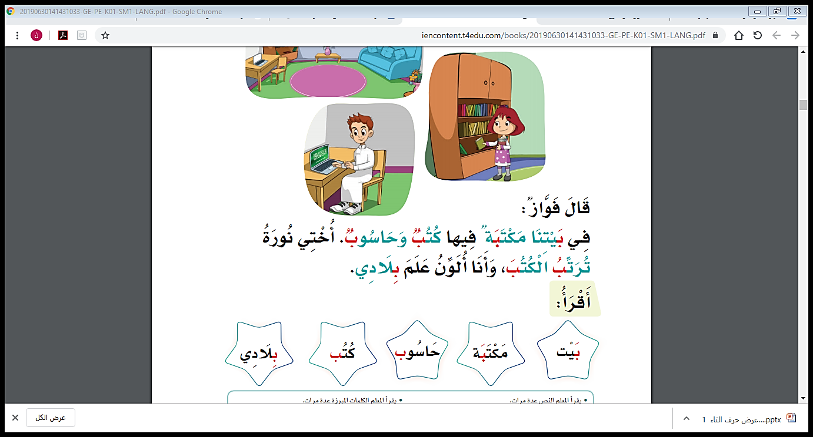
أفتح كتابي ص 24

Slide 32
اليوم :
التاريخ : / / 14 هـ
الوحدة :الأولى
المجال : أسرتي
المكون : أقرأ الكلمات ثم أجرد الحرف
أميز بين الصوت القصير والصوت الطويل المد
المهارة : التحدث والقراءة

Slide 33
الأهداف:
يتوقع من التلميذة تحقيق الأهداف التالية :
1- تقرأ الكلمات التي تحوي الحرف ( الباء ) بأوضاعه.
2- تنطق الحرف (الباء ) بحركاته القصيرة .
3- تتعرف على الأصوات القصيرة وتسميها.

Slide 34


بريد لغــتي

Slide 35


استراتيجية ساعي البريد
أنا ساعي بريد لغتي احمل رسائل بها كلمات وجمل من كتاب لغتي
وكما تعلمون يا صديقاتي أن القراءة سبيل المعرفة وأنا ذكية أرسل كل مفيد وهذه كلمات أريد منكن قراءتها بصوت واضح
تطبع كلمات الدرس وتوضع كل كلمة في ظرف وتعطى كل مجموعة كلمة

Slide 36


أنشودة مكون أقرأ الكلمات ثم أجرد الحرف
الآن نقرأ ونـجرد
حرف الباء بالأصوات
لنحفظ أشكال الـحـرف
ومواقعه في الكلمات

Slide 37

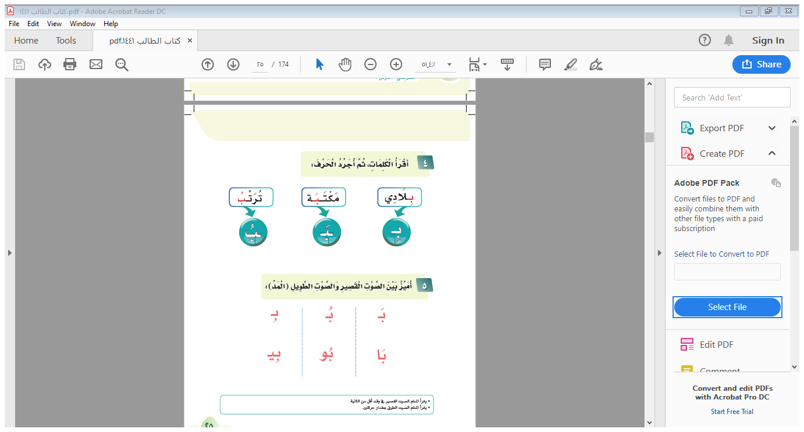

أنا الفتحة أقف أعلى الحرف وأفتح فمي عند النطق به

Slide 38
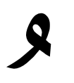

أنا الضمة أقف أعلى الحرف وأضم فمي عند النطق به.

Slide 39
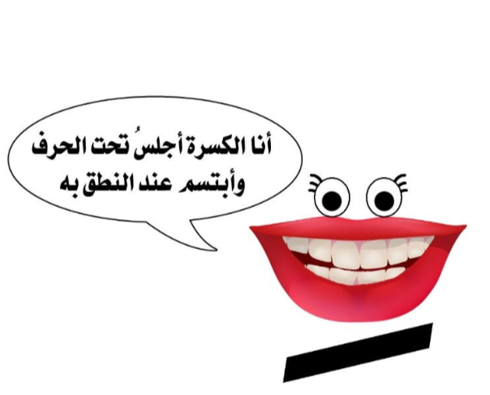
أنا الكسرة أجلس تحت الحرف وأبتسم عند النطق به

Slide 40

فاصل رياضي

Slide 41
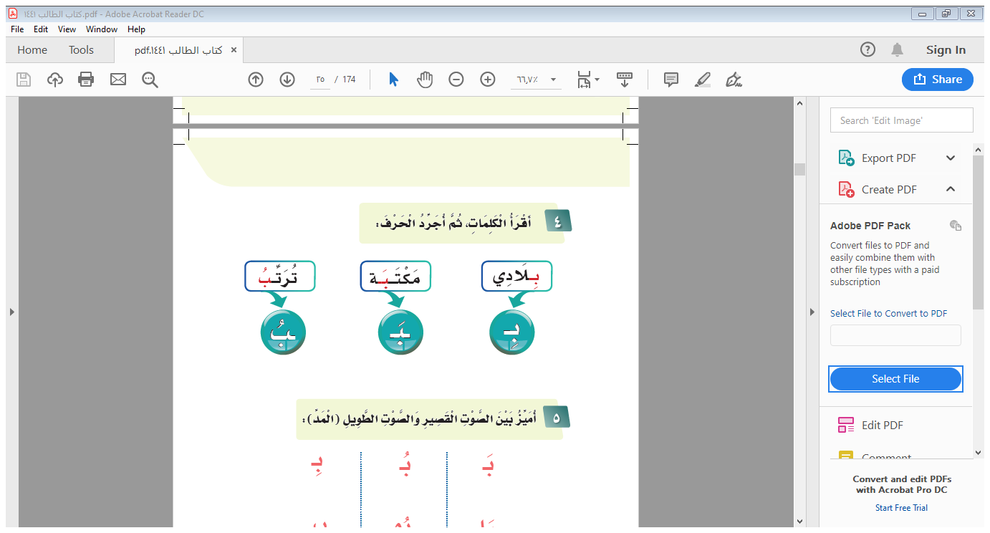

Slide 42


أنشودة مكون أميز بين الصوت القصير والطويل
صوت الفتحة أفتح شفتي
ومع الألف أطيل الصوت
صوت الضم أضم الشفة
ومع الواو أطيل الصوت
صوت الكسرة أخفض شفتي
ومع الياء أطيل الصوت

Slide 43
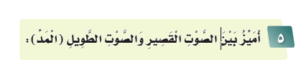
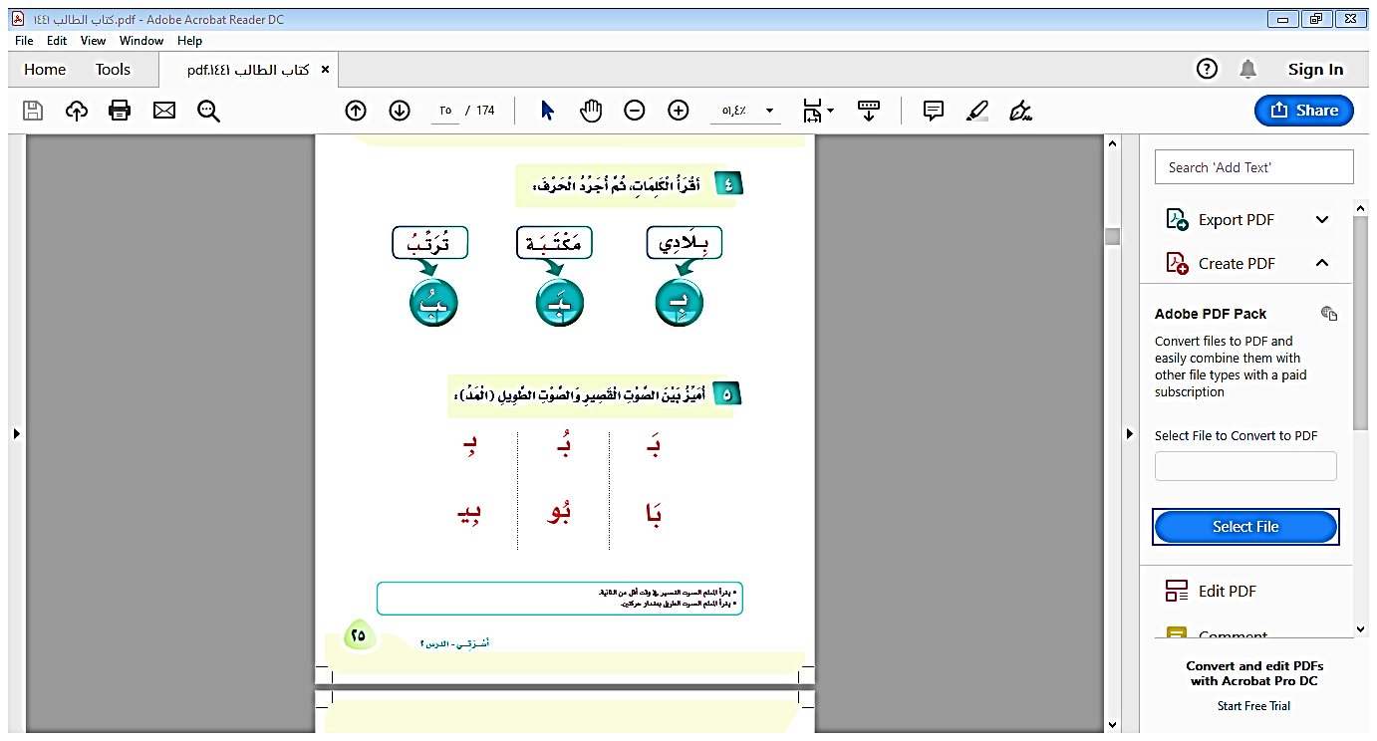

Slide 44
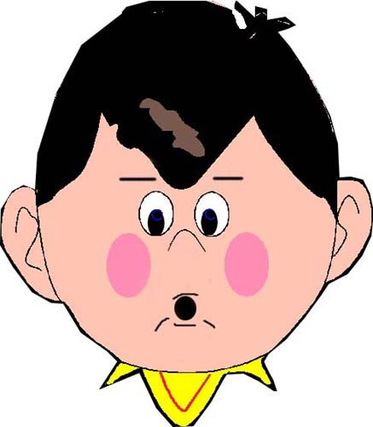
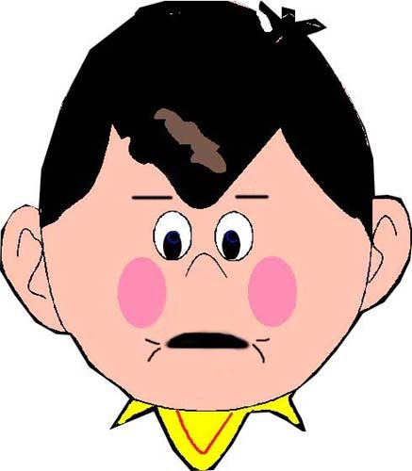
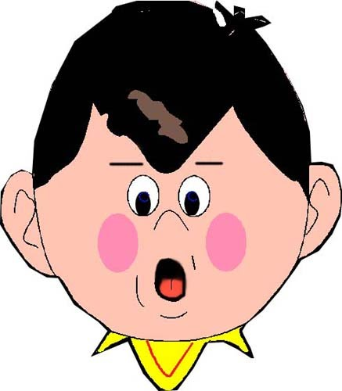
ب
ب
ب
بُو
بِيـ
بَا

Slide 45


اسم المجموعة :......................
أكتب الحرف بأصواته القصيرة والطويلة (المد)
مع أفراد المجموعة

Slide 46

اسم المجموعة :......................
أكتب الحرف بأصواته القصيرة والطويلة (المد)
مع أفراد المجموعة

Slide 47

اسم المجموعة :......................
أكتب الحرف بأصواته القصيرة والطويلة (المد)
مع أفراد المجموعة

Slide 48

اسم المجموعة :......................
أكتب الحرف بأصواته القصيرة والطويلة (المد)
مع أفراد المجموعة

Slide 49

اسم المجموعة :......................
أكتب الحرف بأصواته القصيرة والطويلة (المد)
مع أفراد المجموعة

Slide 50

ماذا تعلمنا في درسنا
هذا اليوم ؟

Slide 51
اليوم :
التاريخ : / / 14 هـ
الوحدة :الأولى
المجال : أسرتي
المكون : ألاحظ الحرف وأكتبه
أحاكي فوازا باستخدام اسمي الإشارة (أنا)
المهارة : التحدث والقراءة

Slide 52
الأهداف:
  من خلال هذا المكون يتوقع من التلميذ تحقيق الأهداف التالية :
  تتبع الطريقة الصحيحة لكتابة الحرف .
  تكتب حرف ( الباء ) كتابة صحيحة .

Slide 53
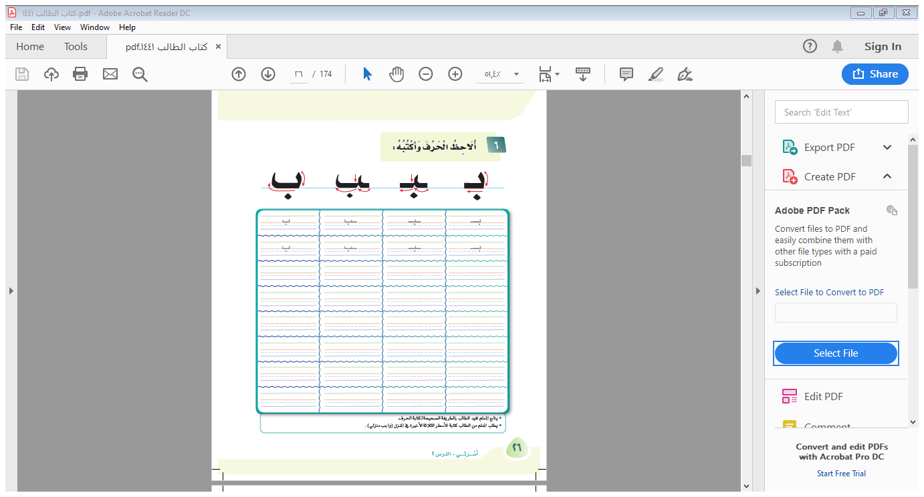


أنشودة مكون ألاحظ الحرف وأكتبه
حرفًـــا عربيًّا مشكولا
نبدأ نكتبه مع السهم
مع السطر صعودا ونزولا
ونلاحظ إمساك القلم

Slide 54
الأهداف:
من خلال هذا المكون يتوقع من التلميذ تحقيق الأهداف التالية :
تتبع الطريقة الصحيحة لكتابة الحرف .
تكتب حرف ( الباء ) كتابة صحيحة .

Slide 55


خطوات رسم الحرف
أنظر لمعلمتي وهي ترسم حرف الباء.
أرسم في الهواء حرف الباء.
أرسم حرف الباء على السبورة الخاصة بي رسما صحيحا على السطر.

Slide 56

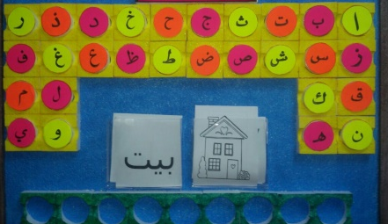

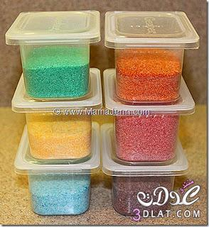
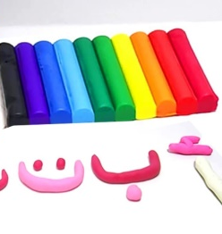
أنشطة المجموعات
مجموعة تركب مجسم الحرف
مجموعة تلون الحرف المفرغ
مجموعة ترسم الحرف على الرمل الملون الطبي
مجموعة تشكل الحرف بالصلصال

Slide 57


اليوم : المادة: لغتي
التاريخ : / / 14 هـ الوحدة : الأولى
الموضوع : حرف المكون : ألاحظ الحرف وأكتبه
الاستراتيجية : خارطة المفاهيم الزمن : 5 دقائق
الهدف : كتابة الحرف م أسلوب التنفيذ: فردي
الاسم : ......................................
اسم الحرف: ....................................................
مواضع الحرف في الكلمة
الحرف بالصوت الطويل
الحرف بالصوت القصير
...........................................................
..........................................................
............................................................
.........................................................
.........................................................
.........................................................
........................................................
.................................ز........................
..........................................................
.........................................................

Slide 58
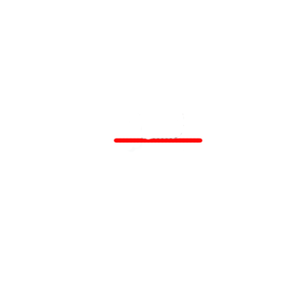

Slide 60


Slide 62
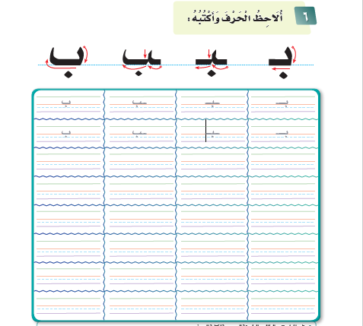

Slide 63
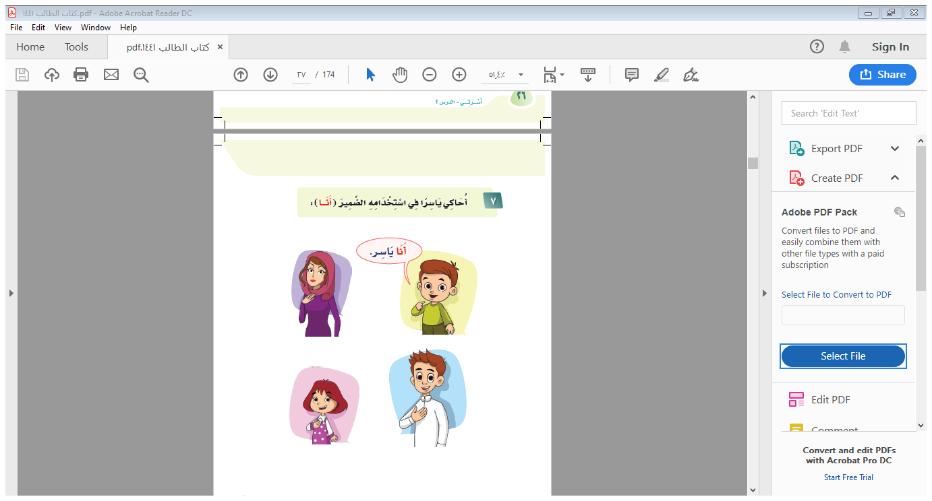
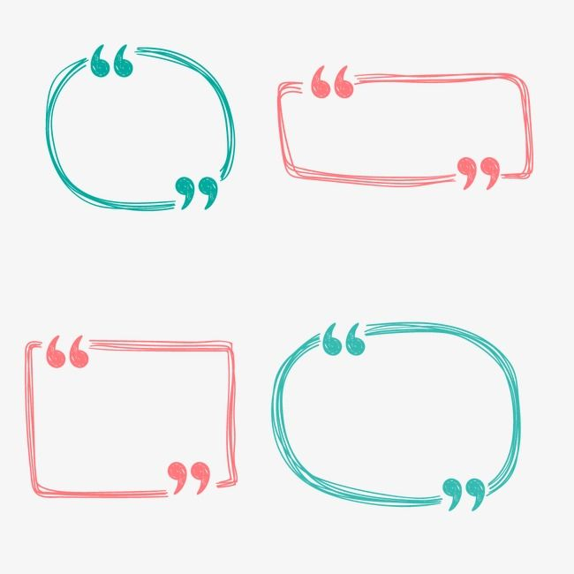
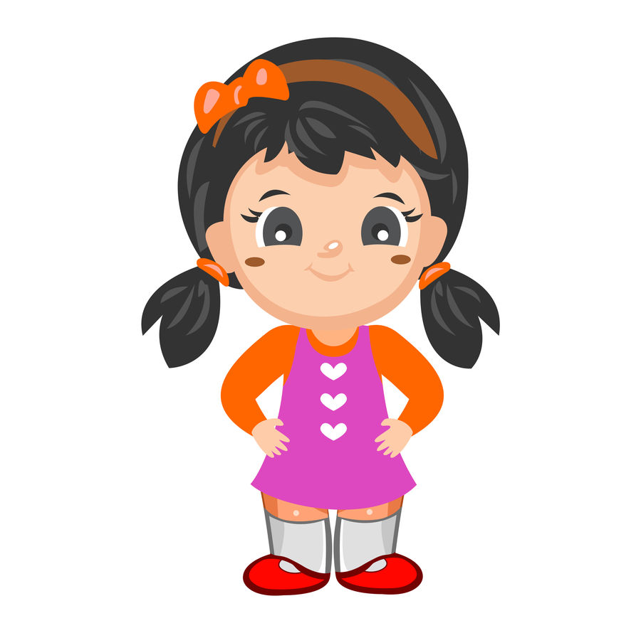
أنشودة مكون أحاكي
أسمع وأشاهد أمثلة
أتأملــها وأحاكيها
لغتي مجدٌ لغتي فخرٌ
لغتي الفصحى أُبْحِر فيها

Slide 64


أنا

Slide 65
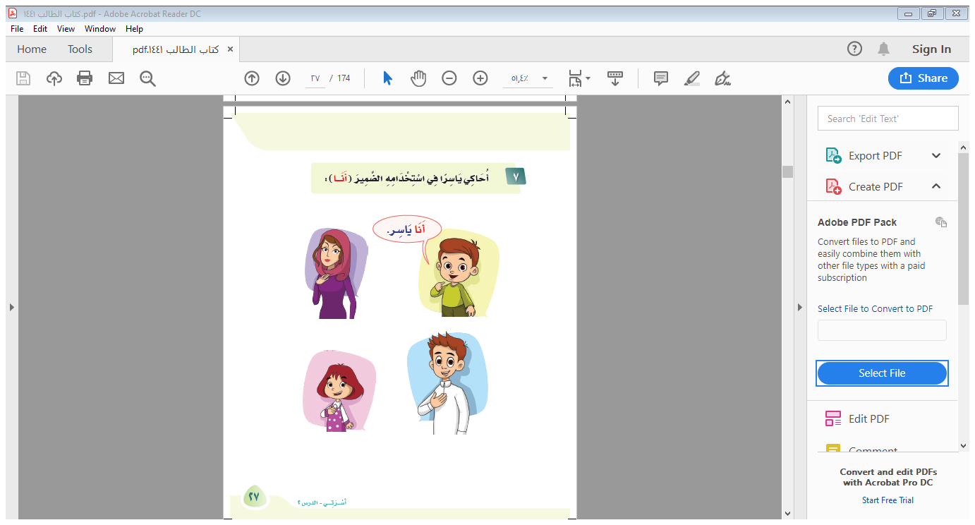

Slide 66
استخدم اسم الإشارة المناسب أنا

Slide 67
اليوم :
التاريخ : / / 14 هـ
الوحدة :الأولى
المجال : أسرتي
المكون : إنجازاتي , إثرائي
المهارة : التحدث والقراءة والكتابة

Slide 68

إنجازاتي

Slide 69
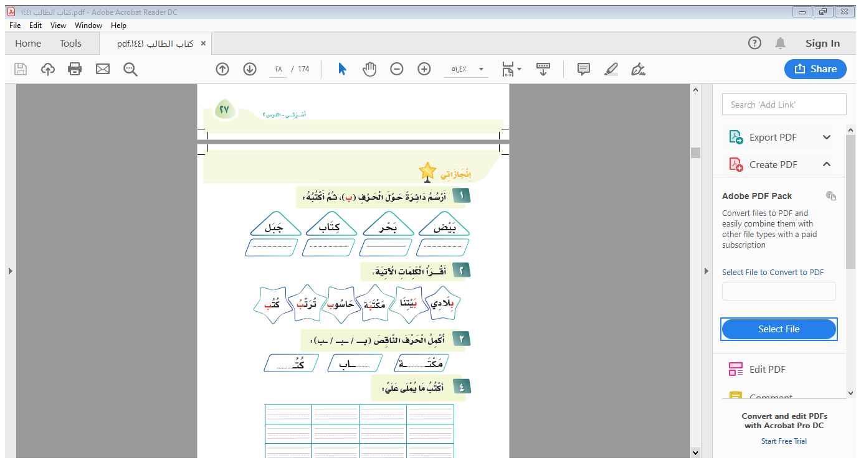
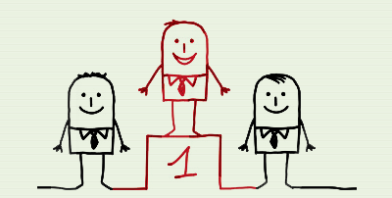
أنشودة الختام إنجازاتي
بإنجازاتي أسمو دوما
أرقى في قمم العلياء
أقرأ أكتب أجمع أبحث
ينمو فكـري و الإملاء

Slide 70






Slide 71
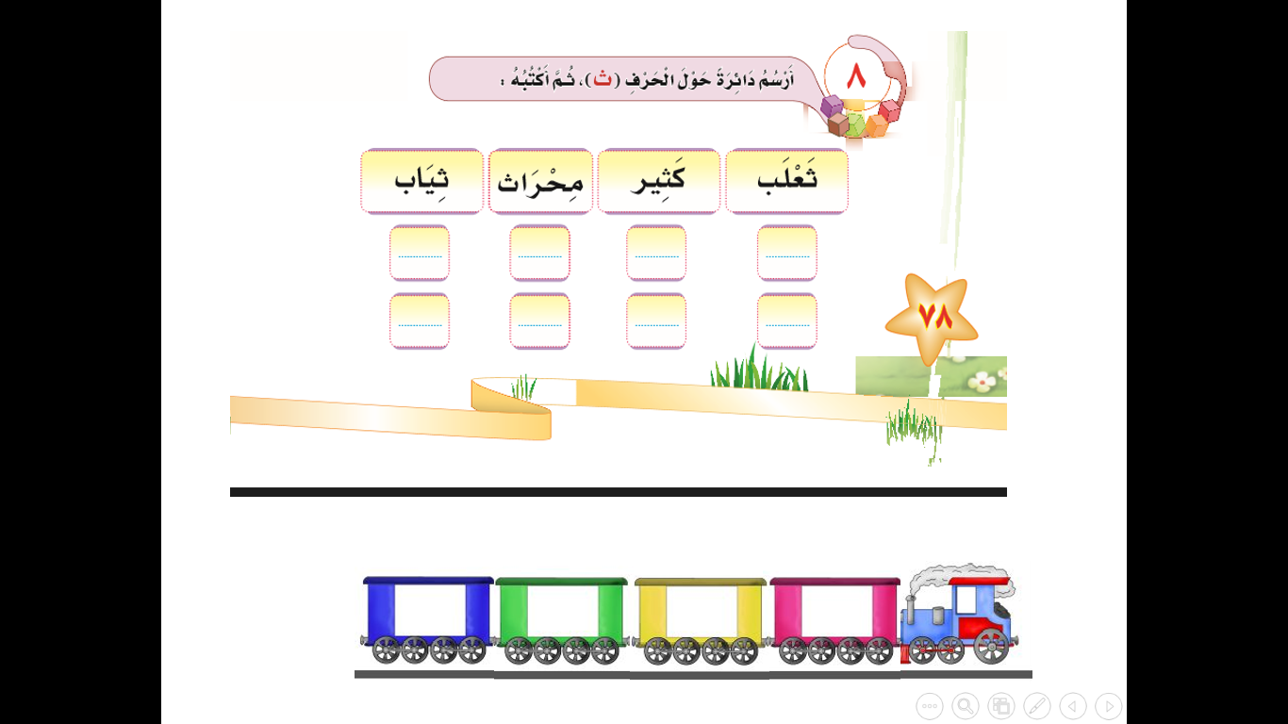
قطار حرف الباء
أخر الكلمة
منفصل
أخر الكلمة
متصل
وسط الكلمة
أول
الكلمة

Slide 72
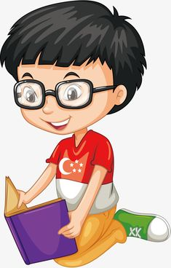
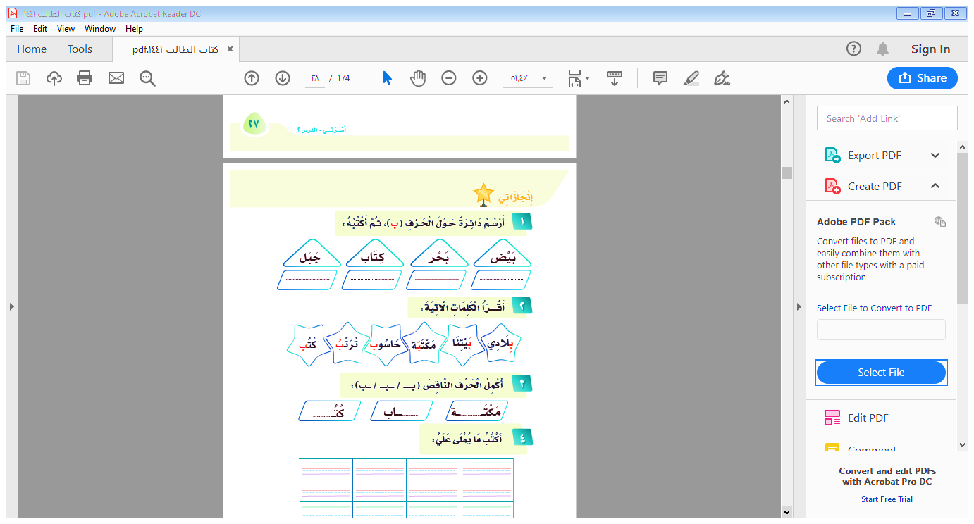

Slide 73
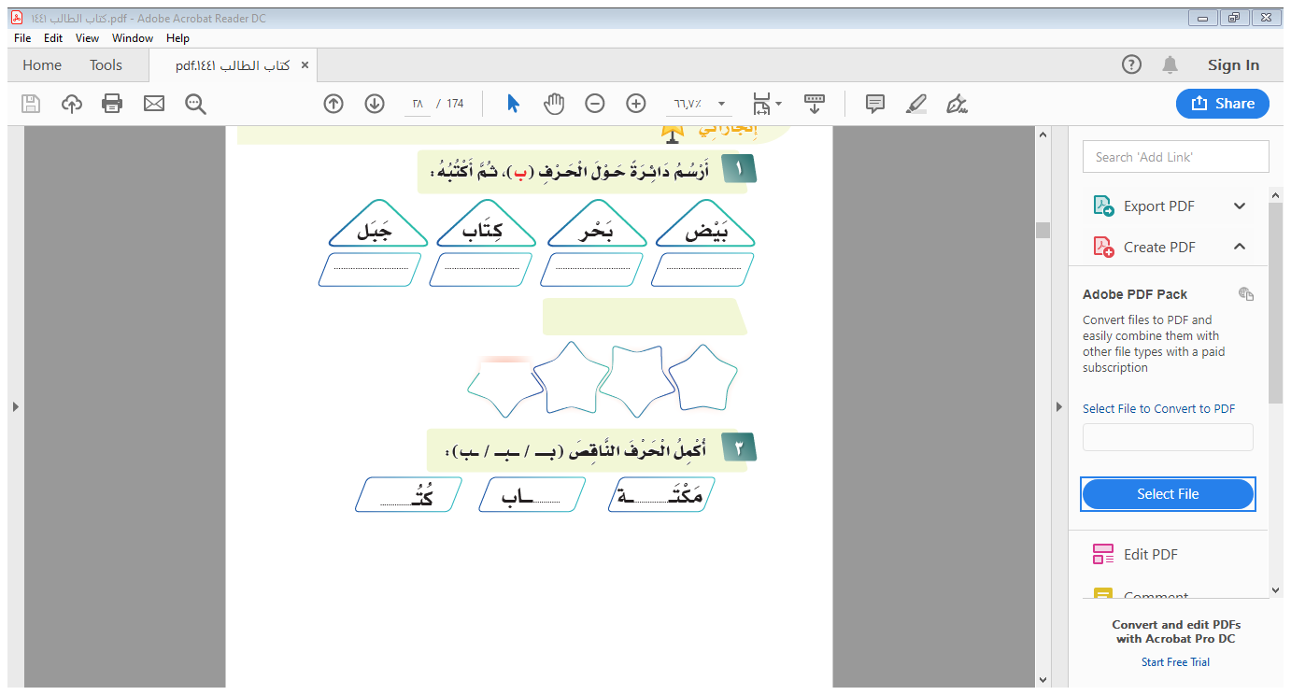
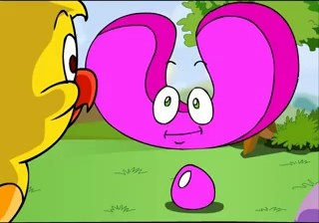

Slide 74
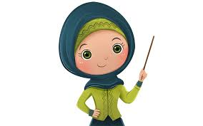
الأهداف التعاونية
أتوقع من كل تلميذة أن :
تناقش المَهَمْة بهدوء مع زميلاتها.
تشجع زميلاتها على المشاركة.
تصغي إلى زميلاتها .
تتأكد من صحة الإجابة.

Slide 75
اليوم : المادة: لغتي
التاريخ : / / 14 هـ الوحدة : الأولى
الموضوع : حرف االباء المكون : أرسم دائرة حول الحرف ثم أكتبه
الاستراتيجية : الدلالات اللفظية الزمن : 3 دقائق
الهدف : تمييز الحرف المستهدف بأصواته وأوضاعه أسلوب التنفيذ: جماعي
أحدد مع أفراد مجموعتي موقع حرف ( م) في الكلمات التالية ثم أقرؤها بحركاتها:
الكلمة | بـ | ـبـ | ـــب | ب
بَيْت
مَكْتَبَةٌ
كُتُبٌ
حَاسُوبٌ
بِلاَديِ

Slide 76

استراتيجية التعلم باللعب – البطاقات التعليمية التفاعلية
4
بـِ
بـُ
3
1
بُو
2
بـَ
8
بِ
بَ
7
6
بِي
بَا
5
ـبـِ
9
12
10
ـبُ
ـبـَ
ـبـُ
11
تختار الطالبة رقم وتقرأ الحرف بأصواته ومواضعه خلف الرقم ثم الاملاء

Slide 77
استراتيجية التعلم باللعب – البطاقات التعليمية التفاعلية
بُو
بـِ
بـُ
بـَ
بِ
بَ
بِي
بَا
ـبُ
ـبـَ
ـبـِ
ـبـُ
تختار الطالبة رقم وتقرأ الحرف بأصواته ومواضعه خلف الرقم ثم الاملاء

Slide 78
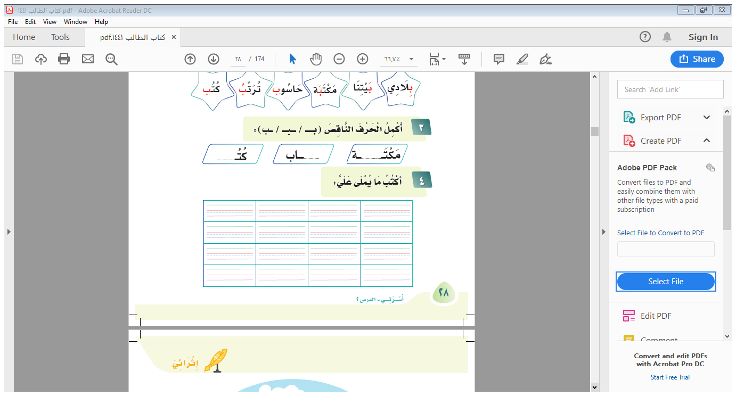


Slide 79
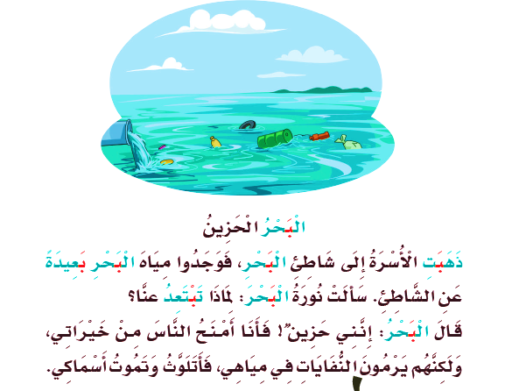
إثرائي

Slide 80

https://t.me/Hg2009
من الأمانة في النقل ذكر المصدر
إعداد المعلمتين : منى القحطاني
حصة القرني
أسأل الله التوفيق والسداد لنا ولكم
ملاحظة : أوراق العمل تطبع من نفس عرض البور بوينت

